Slide 1
Тема: «Транспорт»
Воспитатели: Кириллова О.В.
Белова Ю.П.

Slide 2
Цель: Закрепление и обобщение знаний детей по теме «Транспорт».
Задачи:
формировать умения детей классифицировать разные виды транспорта (воздушный, наземный, водный, железнодорожный, пассажирский, грузовой, специальный);
способствовать развитию мышления, зрительного восприятия, внимания, памяти, связной речи;
обеспечить развитие умение отвечать полным предложением на поставленный вопрос;
способствовать развитию познавательного интереса;
вызвать желание у детей слушать друг друга.

Slide 3
Виды транспорта
Наземный ( машина, автобус, мотоцикл, велосипед, троллейбус, трамвай)
Железнодорожный (поезд)
Подземный (метро)
Водный (лодка, корабль)
Воздушный (самолет, вертолет)
Пассажирский( поезд, автобус, самолет)
Грузовой (поезд, грузовик)
Специальный(полиция, скорая помощь, пожарная)

Slide 4
Бежит, гудит. В два глаза глядит, Только красный глазок глянет – то как копанный встанет

Slide 5
Дом по улице идёт, на работу нас везет

Slide 6
Руль, колеса и педали В дальний путь меня умчали

Slide 7
Кто так сильно тарахтит и быстрее ветра мчит? Скорость - просто чудеса, а всего два колеса!

Slide 8
Дзынь-дзынь-дзынь! – я бью тревогу. - Уступите мне дорогу. Никуда мне не свернуть У меня - по рельсам путь.

Slide 9
Он с усами, словно жук, пассажирам лучший друг. Коль над ним есть провода, отвезёт вас хоть куда.

Slide 10
Братцы в гости снарядились, друг за друга уцепились, И помчались в путь далек, лишь оставили дымок.

Slide 11
Многолюден, шумен, молод, под землей грохочет город. А дома с народом тут вдоль по улицам бегут.

Slide 12
Ходит город-великан на работу в океан

Slide 14
Что за птица: песен не поет, Гнезда не вьет, людей и груз везет?

Slide 15
В небесах грохочет Гром и ни облачка кругом. Песнь раскатисто поёт , винтокрылый…

Slide 16
Если кто-то заболел, срочно нас зовет на помощь, — Набери скорей ноль-три... И приедет..

Slide 17
Замигает синим глазом и в погоню рвётся сразу.

Slide 18
Эта машина и ночью, и днем Готова отважно бороться с огнем!

Slide 19
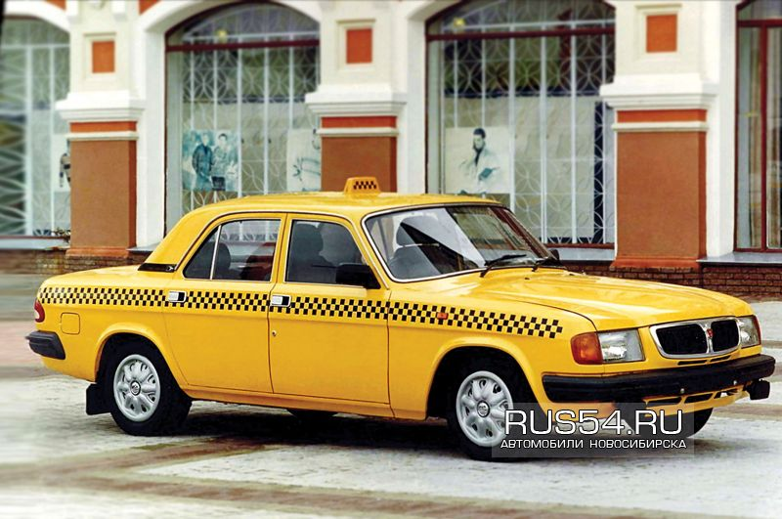
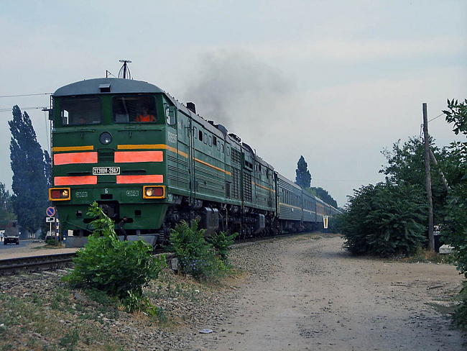
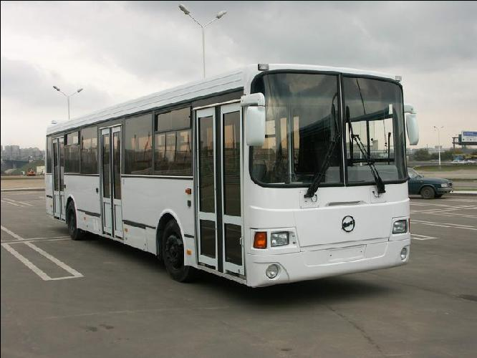
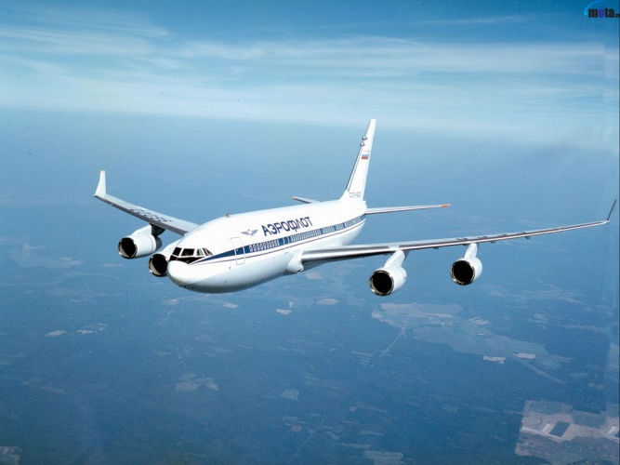
Пассажирский транспорт

Slide 20
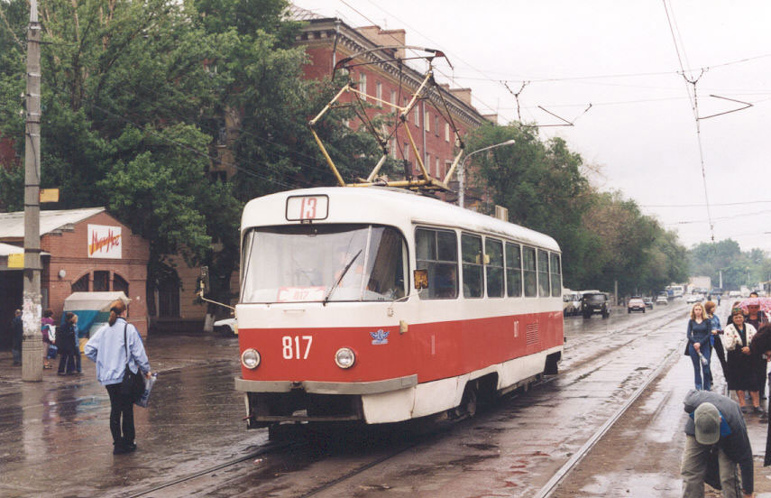
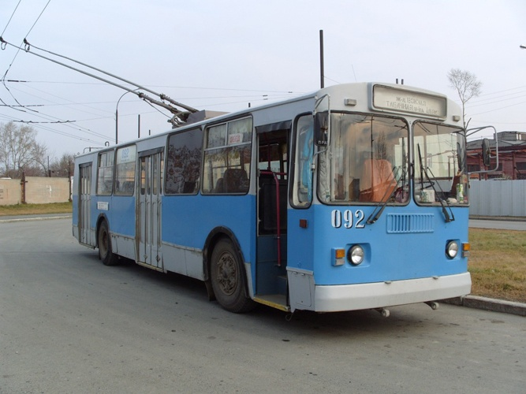
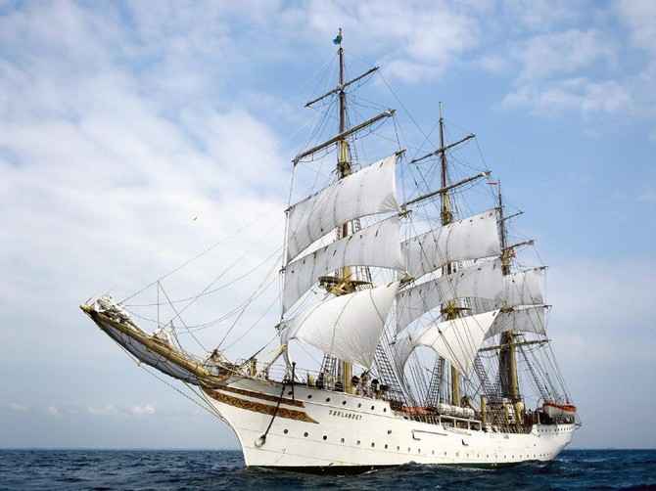
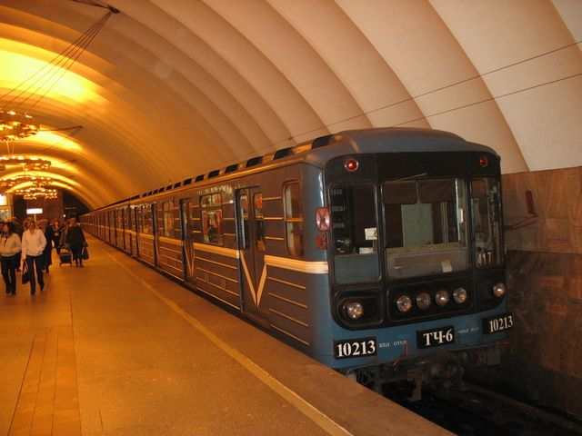
Пассажирский транспорт

Slide 21
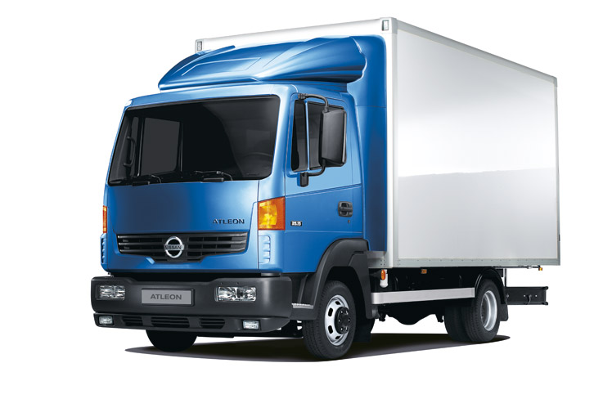
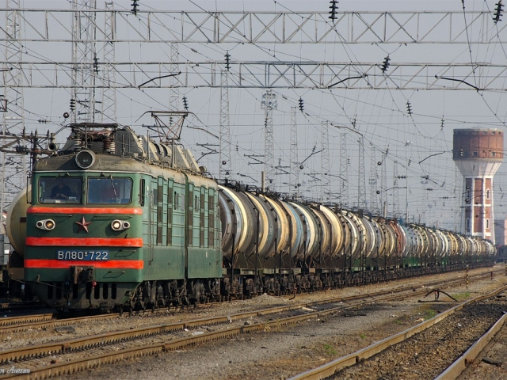
Грузовой транспорт

Slide 22
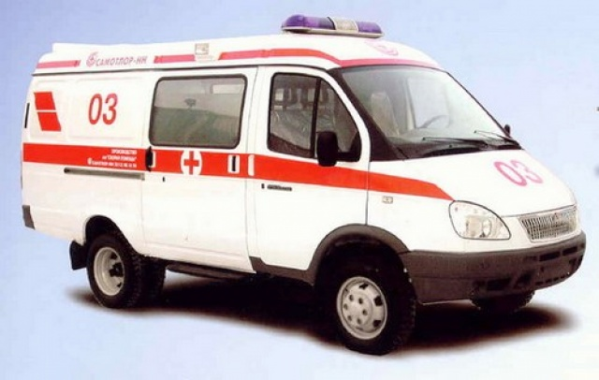
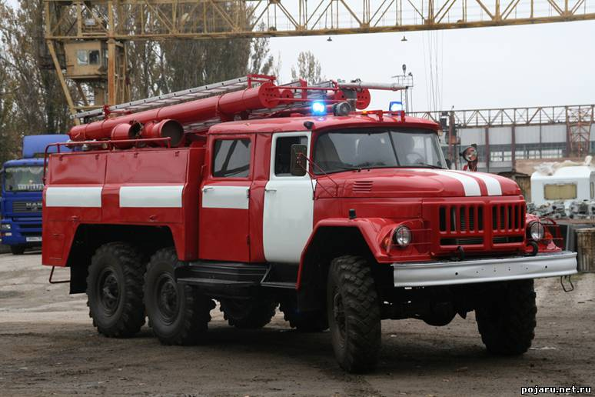
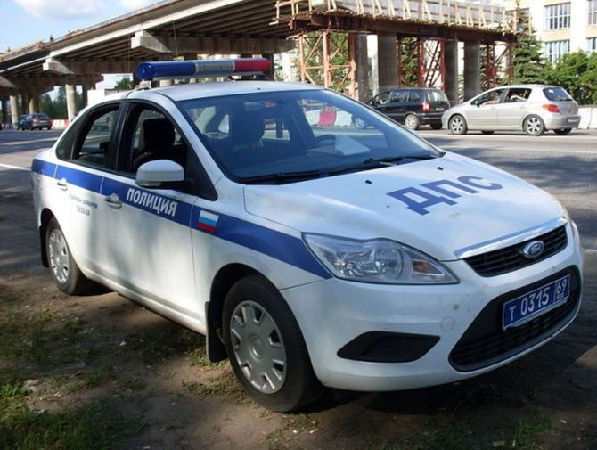
Специальный транспорт

Slide 23
Спасибо за внимание!!!

